Slide 1
就业方向
iOS开发发展方向主要分为两大块：独立开发者、企业开发人员。
游戏(独立开发)
iOS开发
游戏(企业)
应用(独立开发)
应用(企业)
苹果公司允许开发人员或软件公司将软件通过App Store平台进行销售，并将销售额的70%返回给开发者。

Slide 2
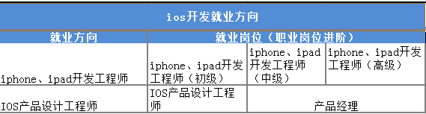
iOS开发人才缺口
从2014年招聘情况来看，iOS软件工程师岗位需求达到了惊人的5万多个，成为索引擎上最热门的岗位。随着iPhone在全球创造的庞大的应用市场，iOS开发人员成为应用开发公司所争抢的对象，调查数据显示，目前iOS软件人才已出现了38万缺口，根据国家官方公布的数据，未来几年iOS软件开发人才市场缺口将达百万，未来几年内，iOS软件开发人员都将供不应求，高薪纳贤便成为社会发展所需。

Slide 3
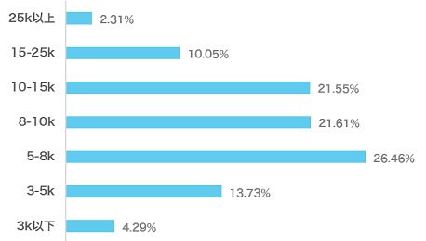
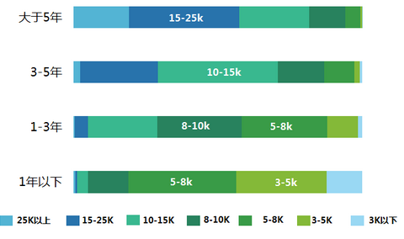
薪资水平
2014年iOS开发者薪酬范围比例以及月薪与工作经验。
月薪范围比例
月薪与工作经验

Slide 4
发展前景
移动互联网发展趋势正向苹果的理想化发展。
iOS开发表现抢眼
人才招聘，供不应求
国内现状，缺少iOS开发人才
前景解析
庞大的应用市场，使应用开发公司争抢iOS开发者。由于iOS系统开发技术走在全球手机系统的前端，其他系统平台应用开发公司和系统研发公司也在同时高薪挖角。72%的招聘公司称，他们正在招聘iOS平台开发人才，其中38%的招聘公司表示，iOS平台开发人员要比任何其他平台开发人员更受招聘公司青睐
国内iOS开发起步相对较晚，人才培养机制更是远远跟不上市场发展速度。有限的iOS开发人才成了国内企业必争的资源。甚至有的企业不得不考虑进行企业iOS培训来填补人才空缺。一名iOS开发新手要比普通软件开发新手高出约20-30%的薪资，有些企业甚至更高，符合条件或有项目经验的开发工程师的薪资水平更是惊人!
从2007年至2014年这7年的时间里，iOS操作系统成为炙手可热的移动操作系统，同时搭载iOS系统的设备使苹果公司成为全球市值最高的公司，造就了一大批iOS开发成功的人
苹果iOS系统主导北美移动互联网市场。其中iPhone所产生的移动流量，直接占到了美国和加拿大智能手机市场总流量的53.1%——超过了Android、黑莓以及Windows Phone等所有智能手机流量的总和

Slide 5

iOS平台的6大优势
封闭
环境
高端
平台
IOS开发平台的6大优势
固有高质量标准
创新
潜力
优质库类
难于网页内容开发
优质库类

Slide 6
iOS开发应具备的能力
iOS开发应具备的能力
实战化的专业技能
体系化的知识结构
1、独立开发能力；
2、软件设计能力；
3、软件需求分析能力；
3、软件产品知识；
4、常用测试软件使用能力。
1、对基本商业模式的了解 2、对流行产品和产品流行趋势的了解 3、对app store营销基础知识的了解
4、行业业务知识；
全面化的
职业素质
1、有效沟通；
2、团队影响能力；
3、学习与创新能力；
4、合作与协调能力；
5、组织能力、决策能力。

Slide 7
职业发展通道
25000以上
16000-25000
管理人员或架构师
1. iOS开发者薪资范围
调研显示，工作经验1年以下的开发者月薪多在6K-8K；1-3年开发者月薪多集中在8-12K；3-5年开发者月薪以13-15K居多，少数月薪达到了 25K；5年开发者月薪多在16-25K。
11000-15000
高级工程师
6000-10000
中级工程师
3000-6000
初级工程师
实习生
2. iOS开发岗位发展
iOS开发可分为个人开发者与企业开发者，个人开发者主要以开发应用上线至App Store后分所占收入比例的百分之70%；企业开发者可往管理方向以及架构师方向发展。
iOS职业发展通道

Slide 8
鹏途iOS培训课程优势
优势一
实战项目教学，移动互联界最高端培训
优势二
零基础入门教学，无需担忧基础差
优势三
全天授课，最专业的教学方式
优势四
最强就业体系，终极就业保障

Slide 9
培训价值
1
清晰职业发展方向，激发实现职业目标的驱动力
2
专业技能提升，修炼必备的就业能力
3
高起点职业发展平台，为你描绘精彩职业生涯
4
中产阶级收入，能力与收入复利增长，成就复利型人生
5
接触高端人脉，提升自身眼界与位势

Slide 10
就业保障
第一重就业保障
第二重就业保障
第三重就业保障
互动式就业平台
方便快捷
体系化就业网络
覆盖全国
多元化就业渠道
畅通无阻
第五重就业保障
第四重就业保障
五重就业保障
全程创业指导
全国性校友协会沟通无限
订单式校企合作
毕业即就业

Slide 11
合作企业
合作企业内容待确定后填入

